Slide 1
ViveirosID
Joao Luís Grácio nº 16172

Slide 2
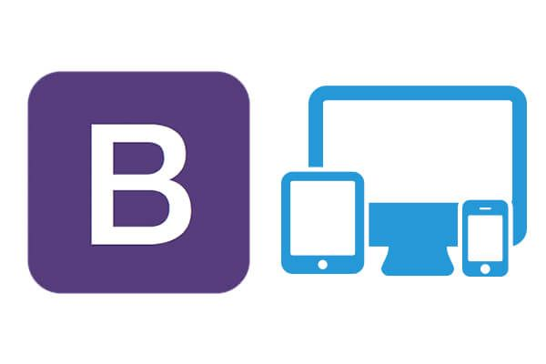
Introdução
Base de dados relacional para representar uma base de dados referentes a produtos que se apliquem neste modelo.
Para representar um negócio online.

Slide 3
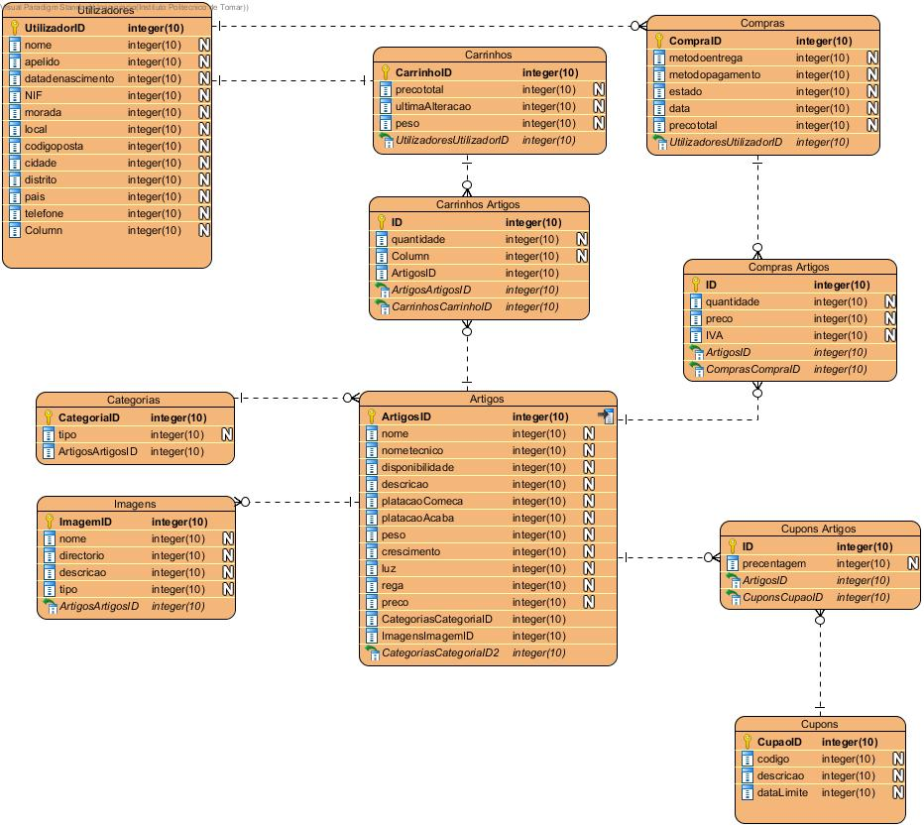
Modelo de Base de Dados

Slide 4
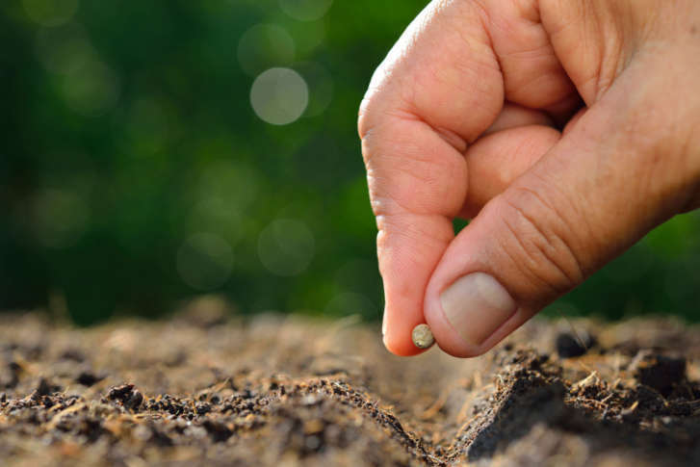
Seed Method

Slide 5

Na prática

